Slide 1

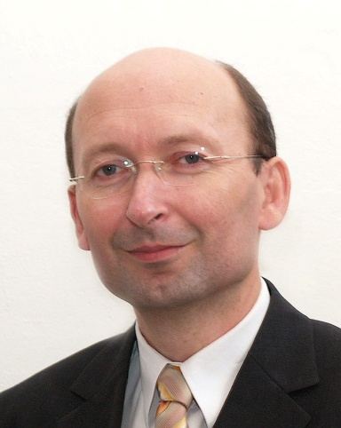
FOTO
Vladimír Dobeš
Ředitel EMPRESS
Vedoucí PS pro USV
PRACOVNÍ SKUPINA UDRŽITELNÁ SPOTŘEBA A VÝROBA (USV)

Slide 2


Cíle PRACOVNÍ SKUPINY
Změna postojů společnosti tak, aby tyto postoje podporovaly udržitelnou spotřebu a výrobu (USV)
Realizace konkrétních projektů v oblasti USV
Podpora tvorby politik pro USV

Slide 3

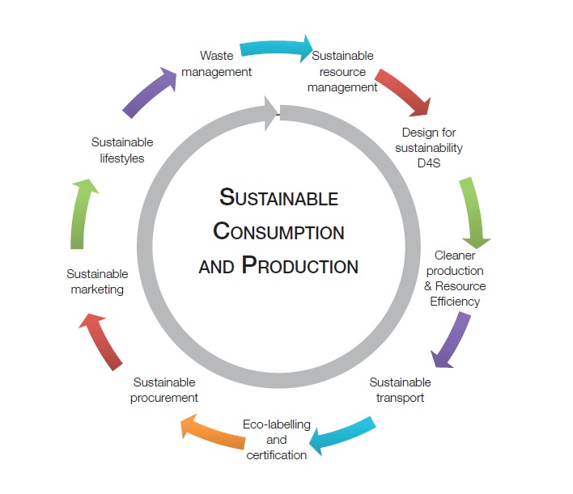
pyramida řízení
ZAMĚŘENÍ PRACOVNÍ SKUPINY
USV v průmyslu
PRODUKTY
VÝROBA
SYSTÉM ŘÍZENÍ
STRATEGIE
VIZE A CÍLE
ZAINTERESOVANÉ SKUPINY
Zdroj. UN Environment

Slide 4
Nástroje pro řízení materiálových a energetických toků ve výrobě
Audit
Monitoring a targeting
Environmentální manažerské účetnictví
Čistší produkce
Benchmarking
Nové technologie
PRODUKTY
VÝROBA
SYSTÉM ŘÍZENÍ
EXPERTI PS USV
Pavel Růžička
Miroslav Hájek
Alena Labodová
Josef Pikálek
Jan Štejfa
STRATEGIE
VIZE A CÍLE
ZAINTERESOVANÉ SKUPINY

Slide 5
Nástroje pro řízení životního cyklu
Design pro udržitelný rozvoj
Hodnocení životního cyklu
Systém výrobek – služba
PRODUKTY
Řízení dodavatelského řetězce
VÝROBA
SYSTÉM ŘÍZENÍ
EXPERTI PS USV
Marie Tichá
Vladimír Kočí
Viktor Třebický
Bohumil Černík
STRATEGIE
VIZE A CÍLE
ZAINTERESOVANÉ SKUPINY

Slide 6
Nástroje pro strategické směřování a komunikaci
Společenská odpovědnost
Dohody
Certifikace
Značení
Reporting
PRODUKTY
VÝROBA
SYSTÉM ŘÍZENÍ
EXPERTI PS USV
Pavel Růžička
Viktor Třebický
Petr Šauer
Alena Plášková
Pavel Hrubý
STRATEGIE
VIZE A CÍLE
ZAINTERESOVANÉ SKUPINY

Slide 7
Nástroje pro systémy řízení a pro řízení změny
Systémy řízení (environmentální, energetický, integrovaný)
Ekoinovace
Sebeřízení a „Tyrkysové
organizace“
PRODUKTY
VÝROBA
SYSTÉM ŘÍZENÍ
EXPERTI PS USV
Jan Štejfa
Pavel Sitný
Zdeněk Beránek
Tomáš Hajzler
Vladimír Dobeš
STRATEGIE
VIZE A CÍLE
ZAINTERESOVANÉ SKUPINY

Slide 8
AKTIVITY PRACOVNÍ SKUPINY USV

Slide 9
Aktivity
Osvěta a přenos informací – zejm. prostřednictvím platformy EMPRESS.CZ
  Vznik platformy VIZE 2024 v rámci EMPRESS
  Institucionalizace – Česká asociace oběhového hospodářství (ČAObH)
  Kurz oběhového hospodářství (ČAObH + VŠCHT)

Slide 10
Aktivity
2) Příklady projektů
  Ověřování metodiky GCAP pro udržitelná města (Tbilisi)
  Vývoj a realizace metodiky TEST pro účinnější využívání zdrojů v průmyslu (prostřednictvím UNIDO např. v Izraeli nebo v Egyptě)
  Projekt na podporu oběhového hospodářství v průmyslu (pokračování projektu PRESOURCE)

Slide 11
Aktivity
Podpora tvorby politik
  Kulatý stůl k USV pro Úřad vlády (25.9.2015) – nastartování diskuse o oběhovém hospodářství v ČR na vysoké úrovni
  Legislativní návrhy – novelizace zákona o odpadech
  Aktivity v rámci VIZE 2024 (poslední setkání 18.10.2017)

Slide 12
Děkujeme za pozornost a těšíme se na spolupráci!

